Slide 1
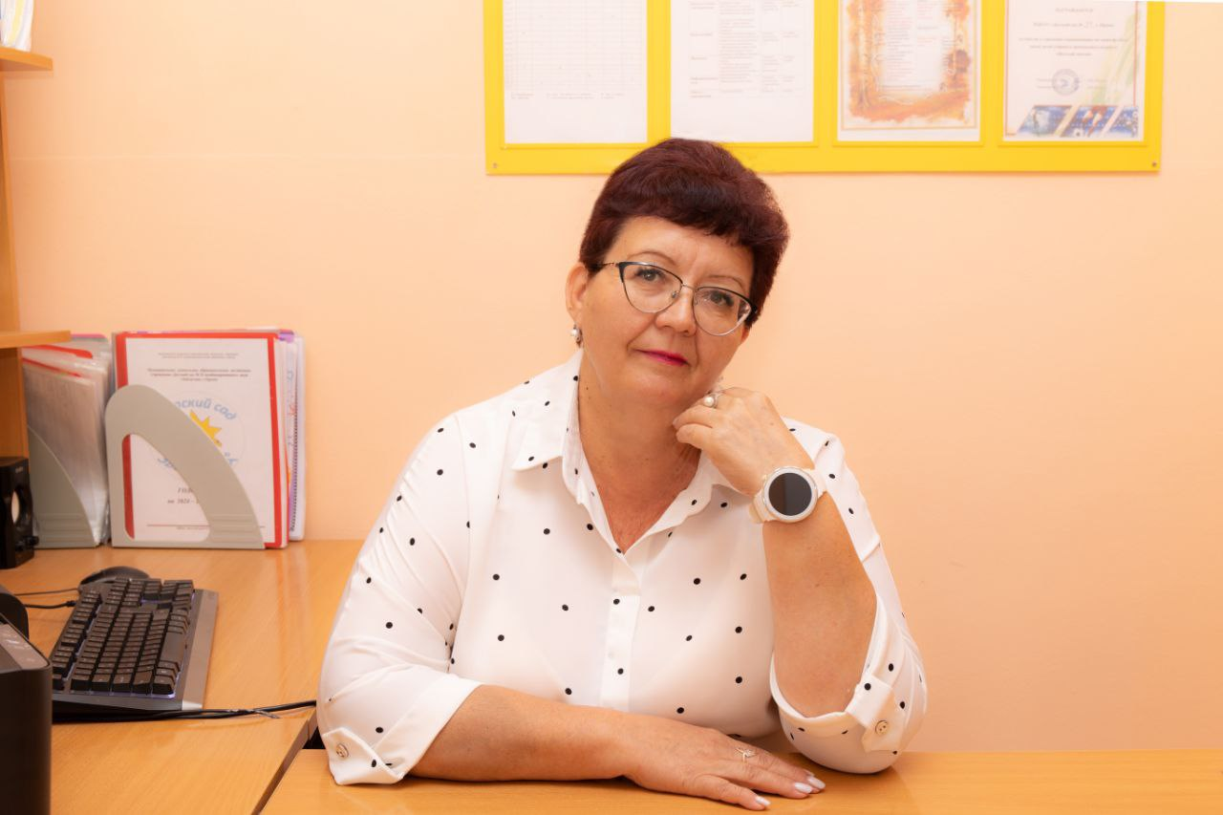
Добро пожаловать в группу «Фантазёры» Предметно-пространственная среда в группе организована с учётом требований ФГОС, где прослеживаются все 5 образовательных областей

Slide 2
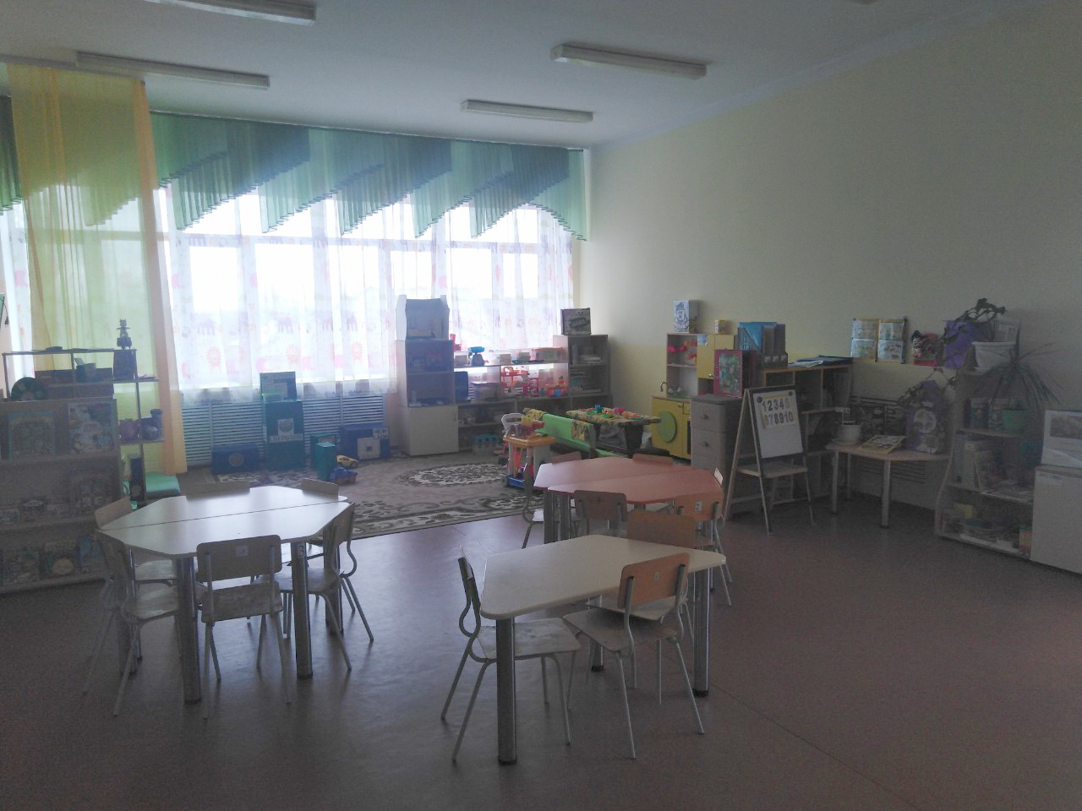
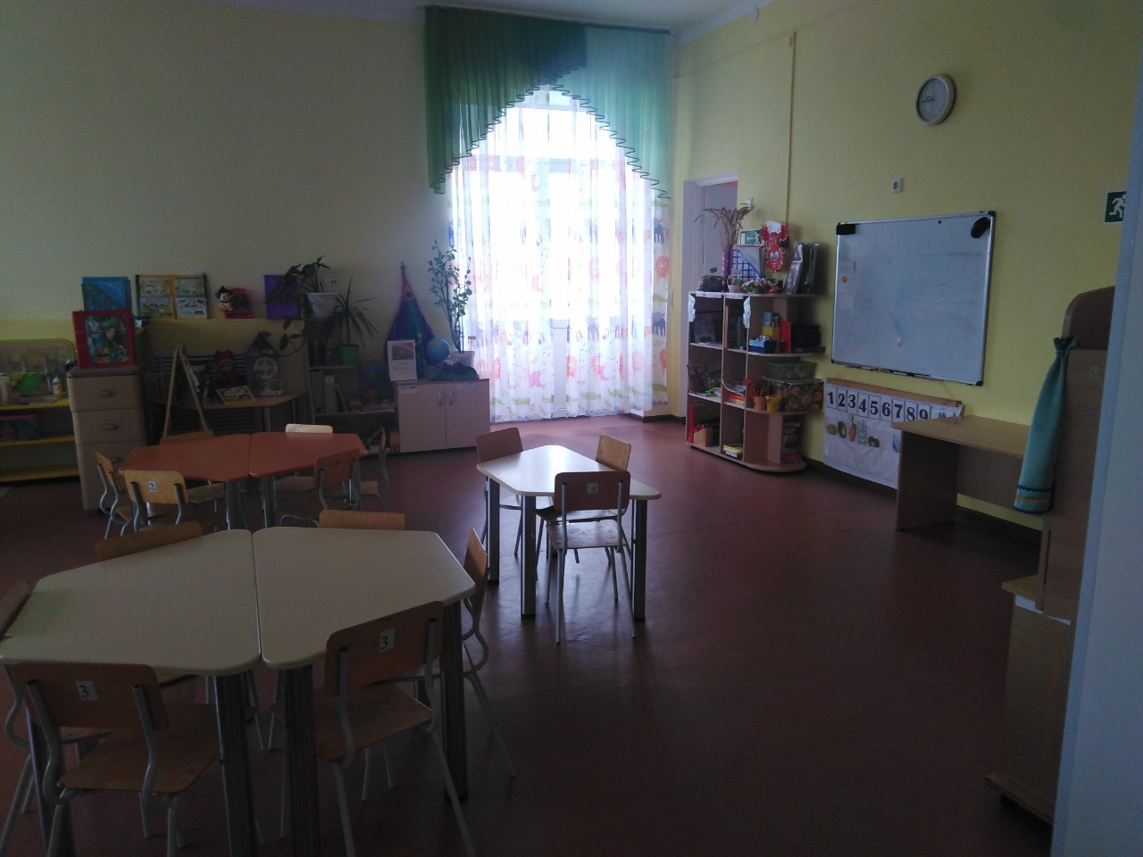

Slide 3
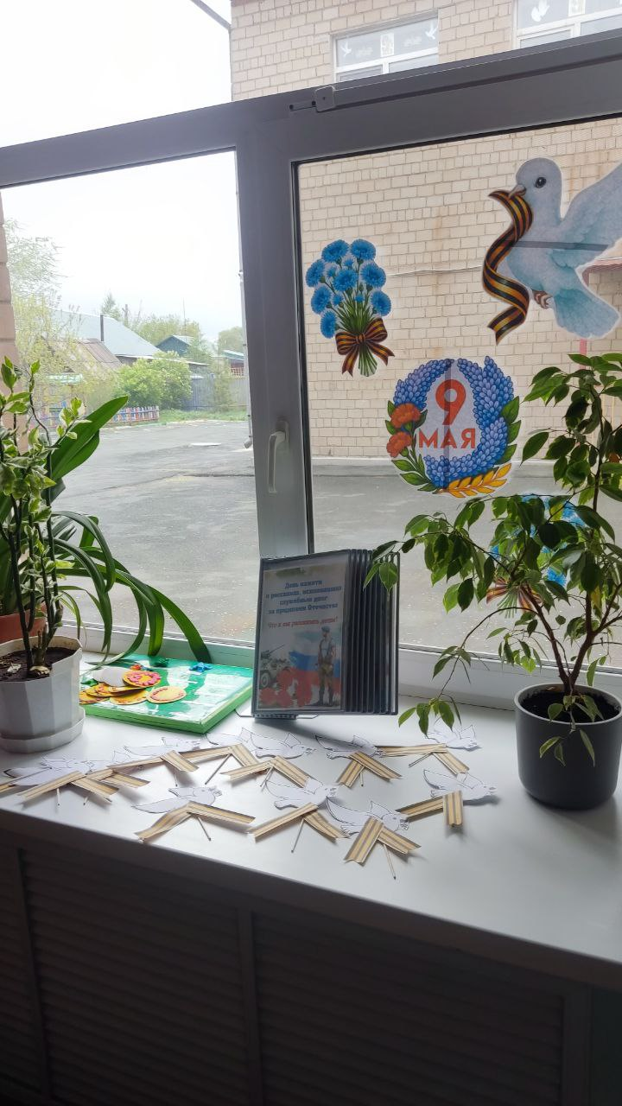
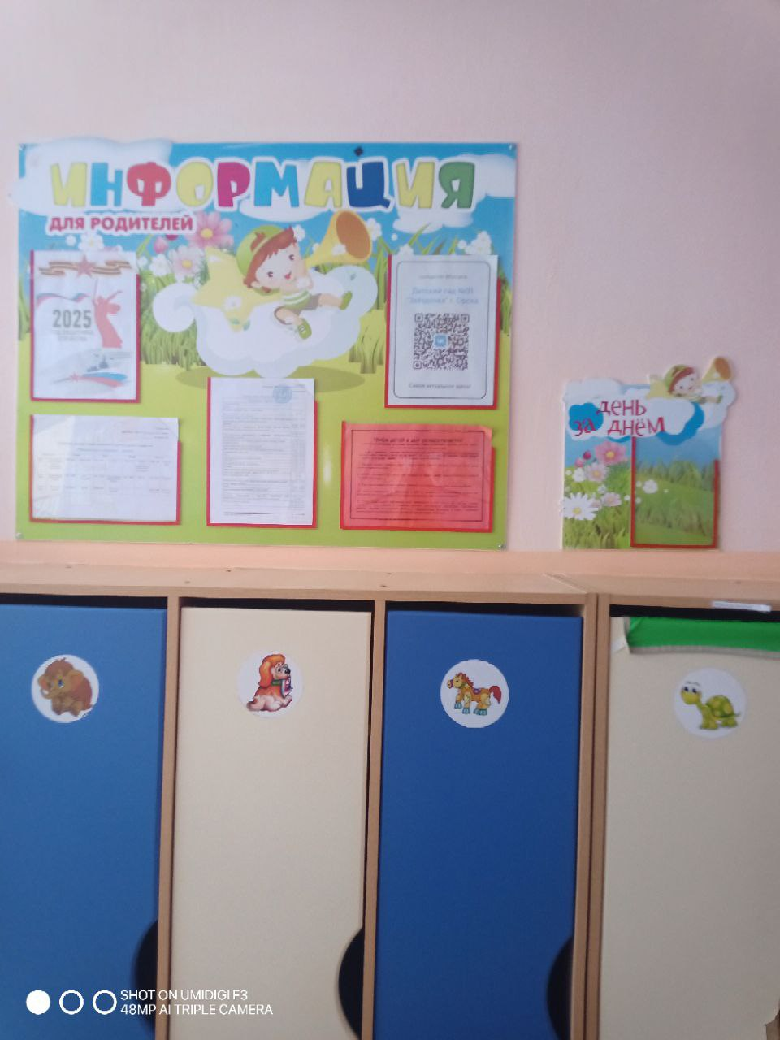
Наша приемная В нашей приёмной находится информационный уголок для родителей, где они могут ознакомится с режимом дня, сеткой занятий, информацией о работе детского сада. Систематически выставляются сезонные ширмы.

Slide 4
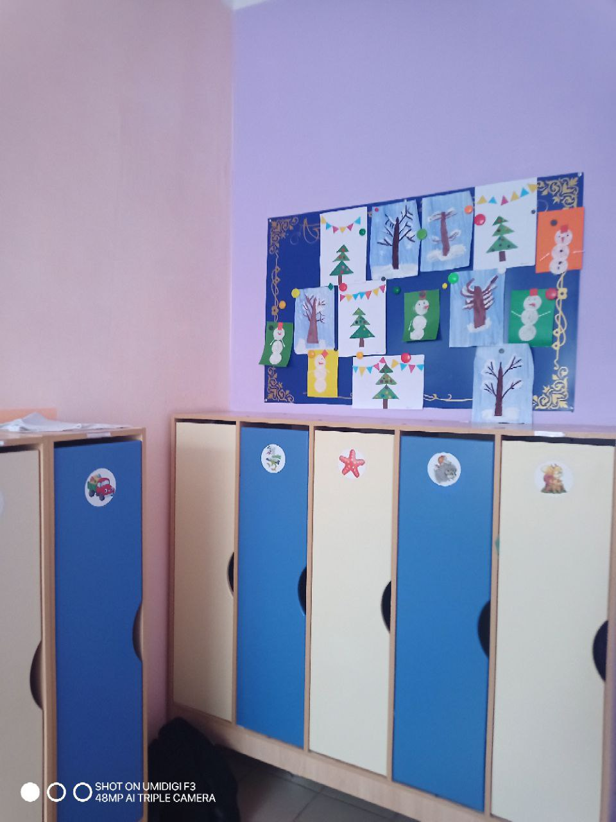
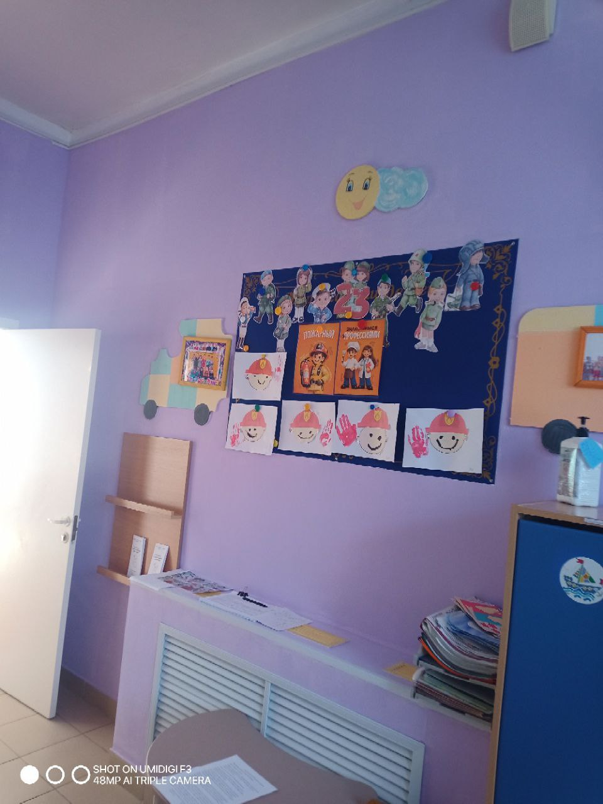
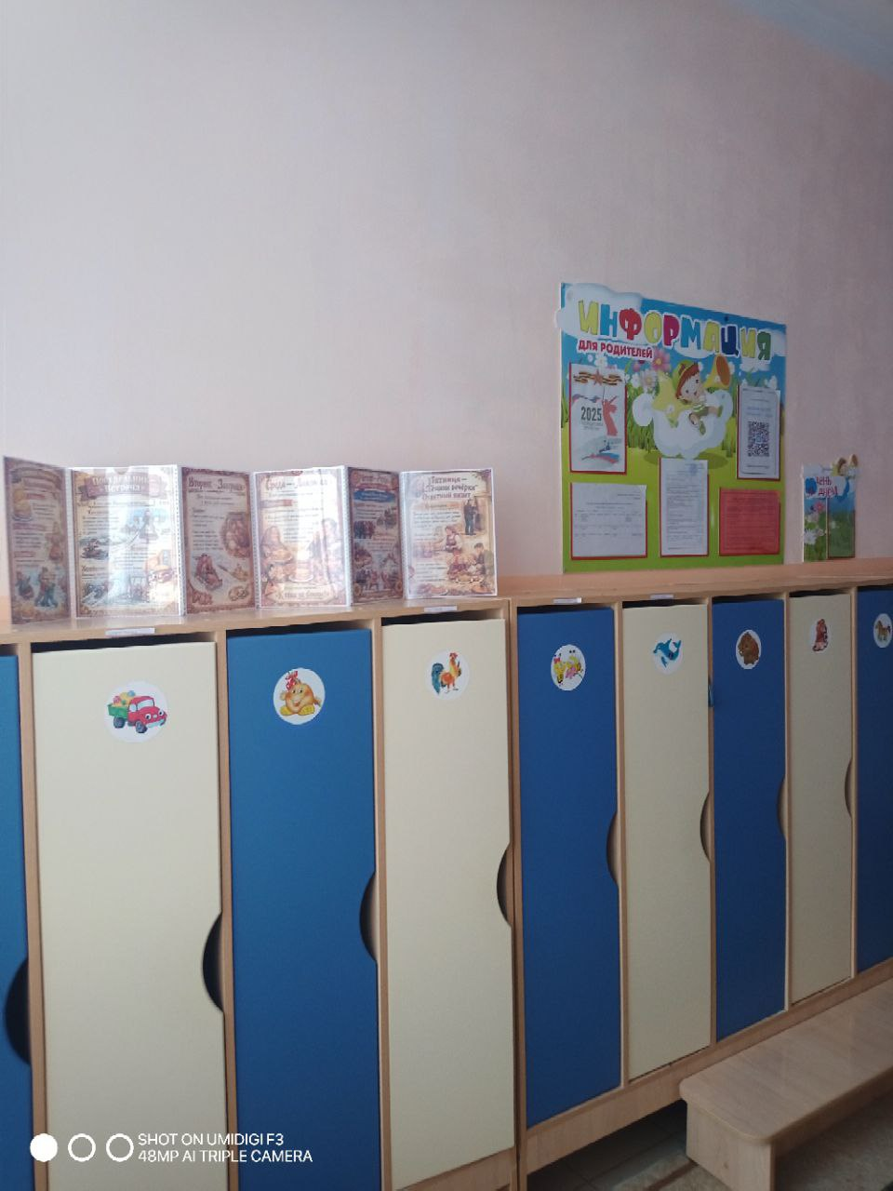

Slide 5
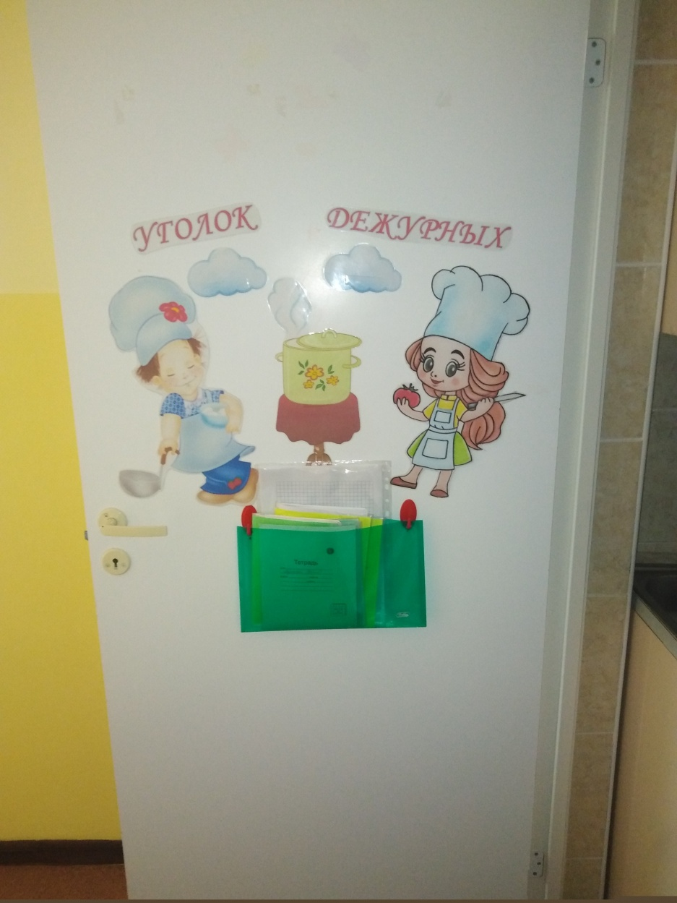
Уголок дежурных Большое значение в развитии личностных качеств ребёнка имеет труд. Трудовые поручения и дежурства становятся неотъемлемой частью образовательного процесса в группе.

Slide 6
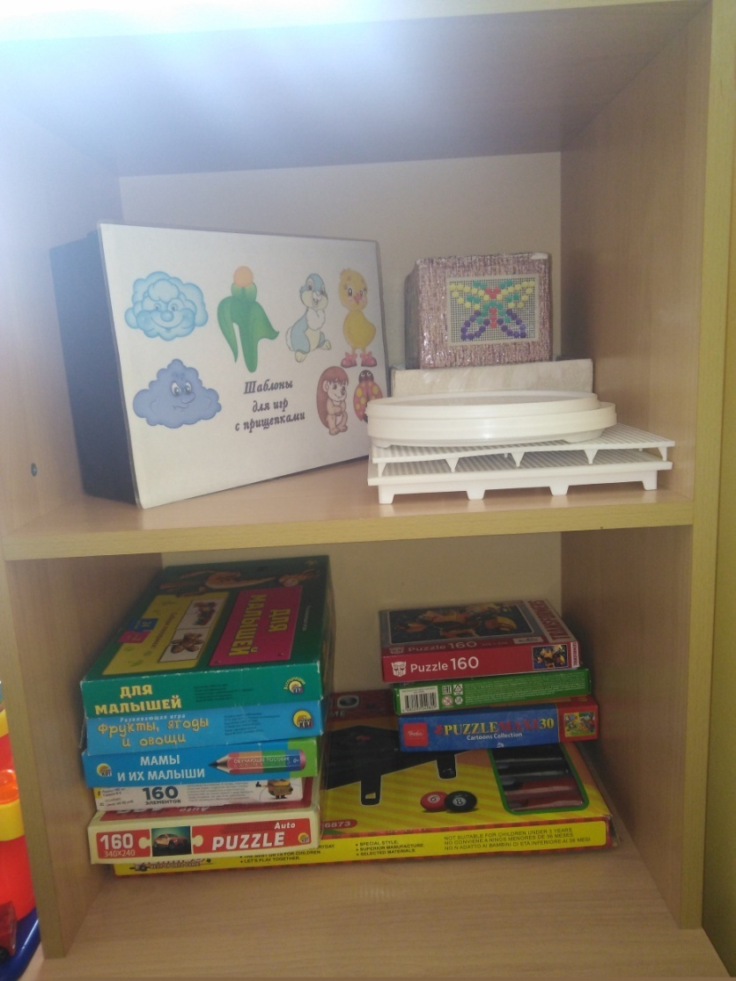
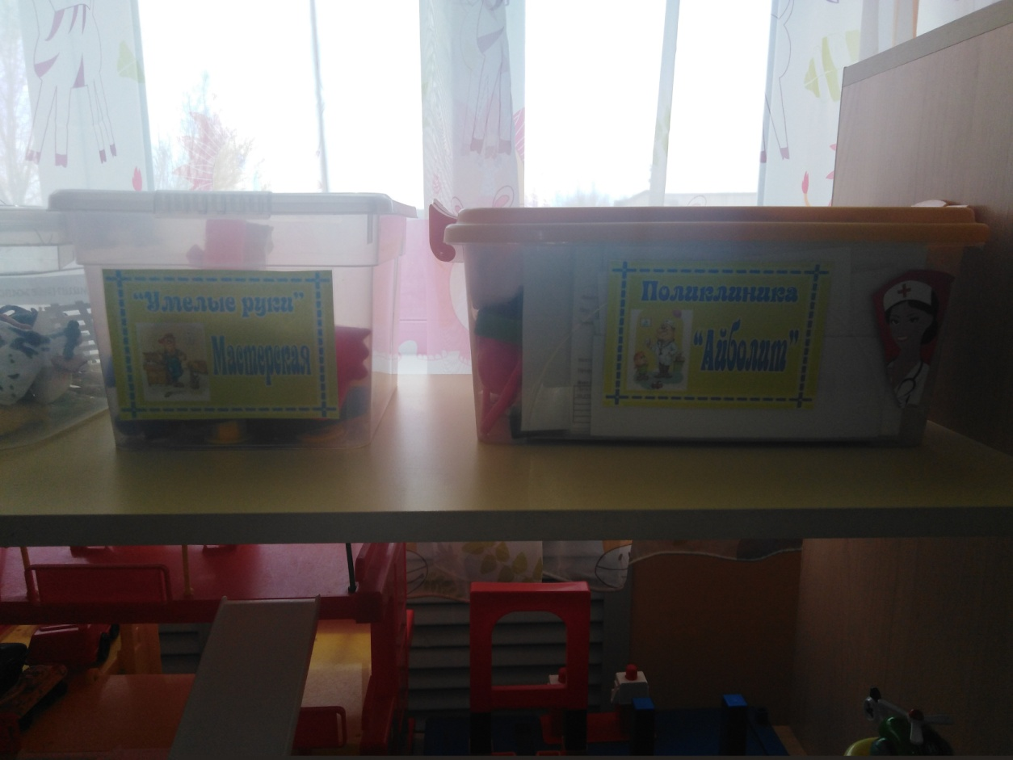
Социально – коммуникативное развитие Позволяет ребёнку занять своё место в обществе в качестве полноценного члена этого общества и осуществляется широким набором универсальных средств, содержание которых, специфично для определённого общества, социального слоя и возраста.

Slide 7
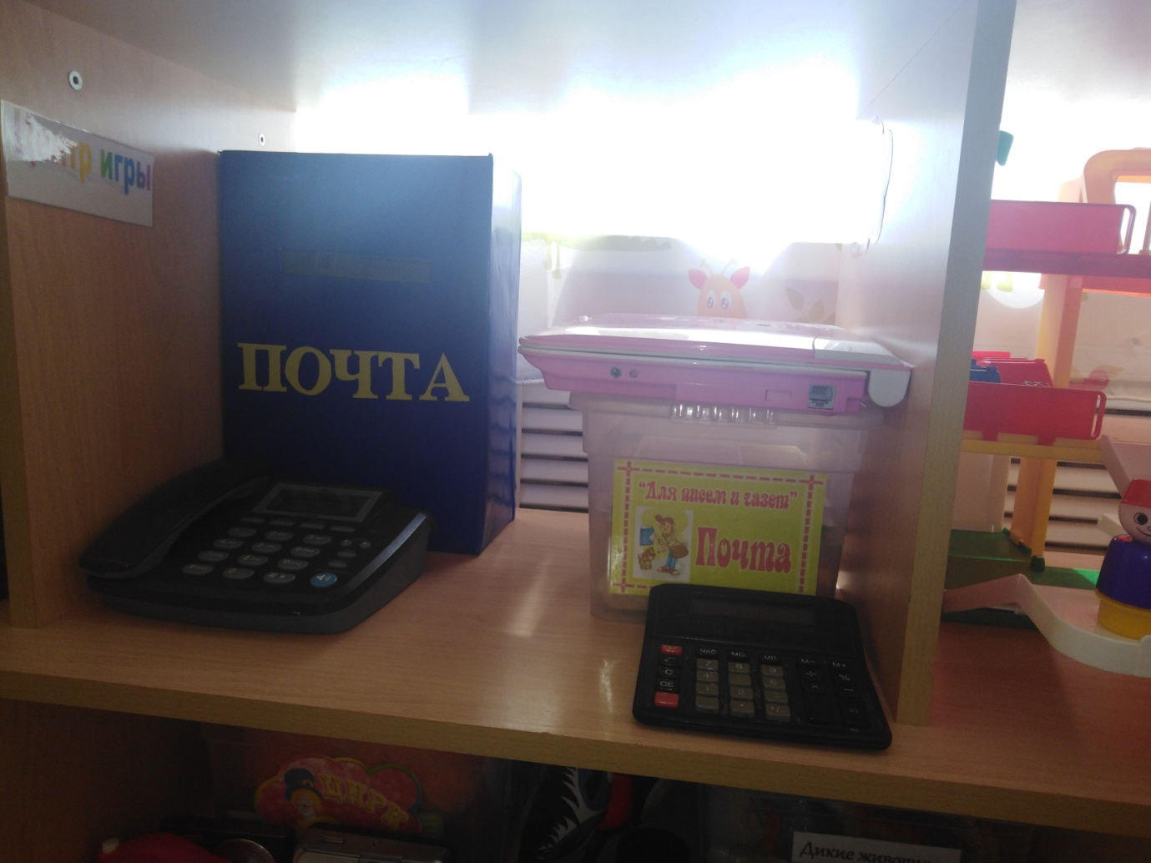
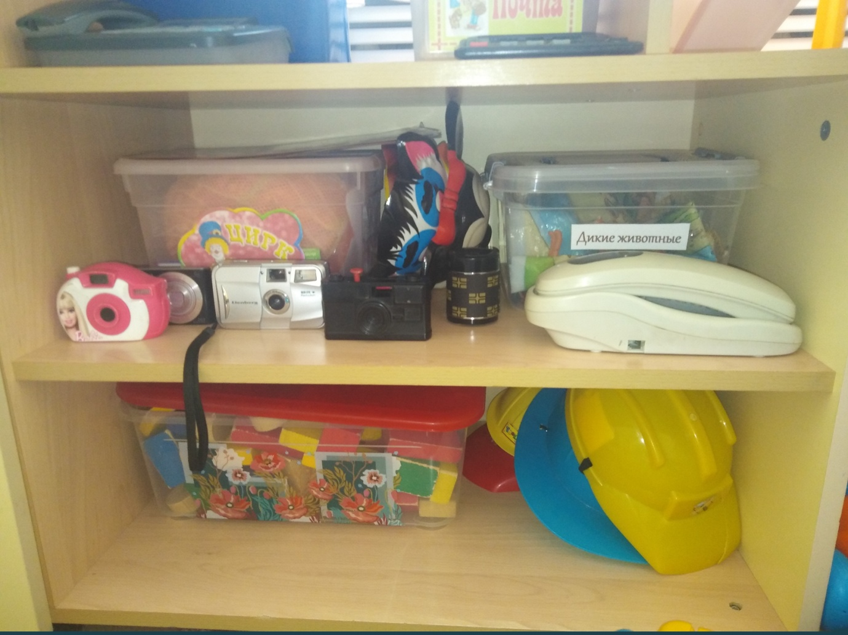

Slide 8
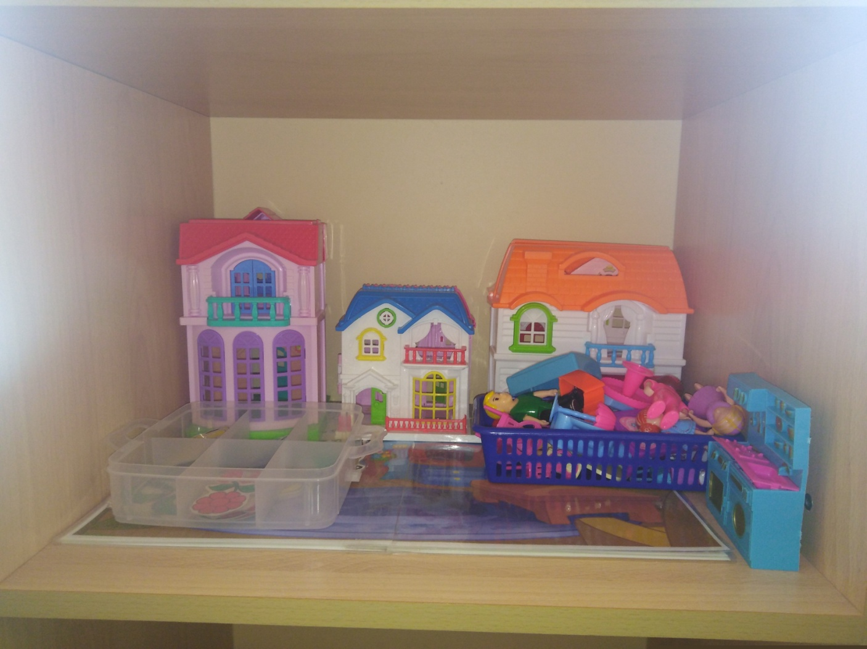
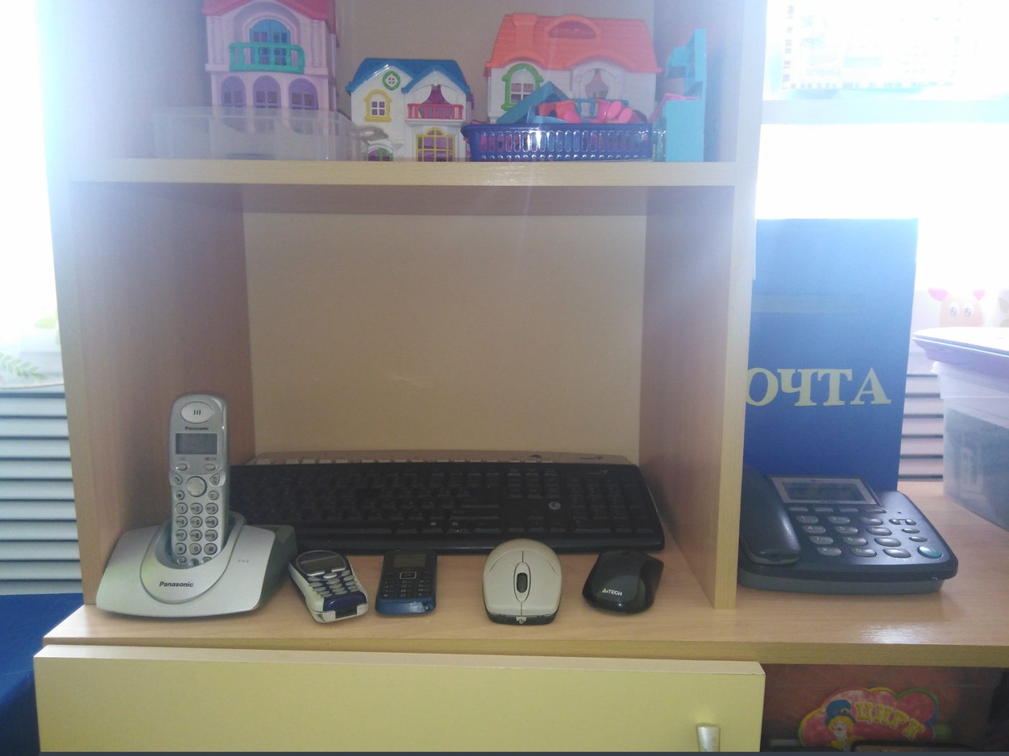

Slide 9
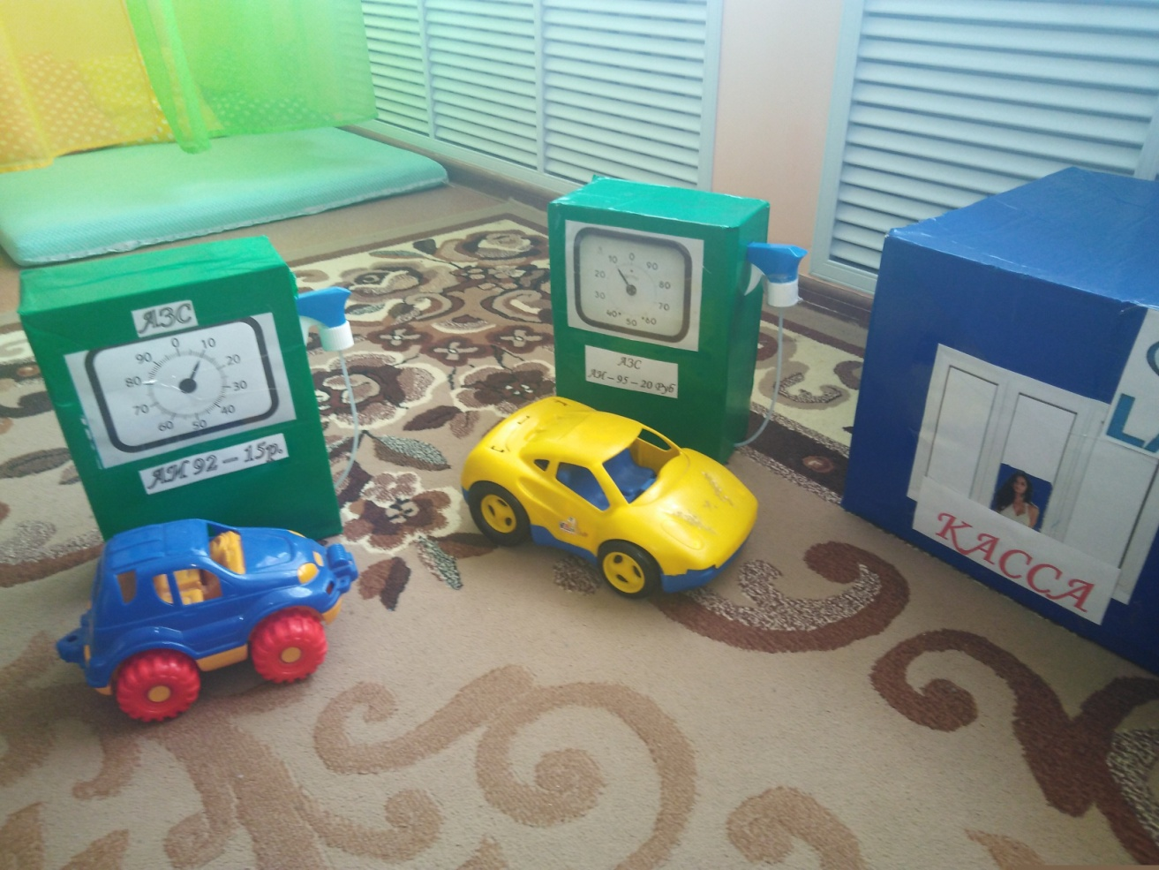
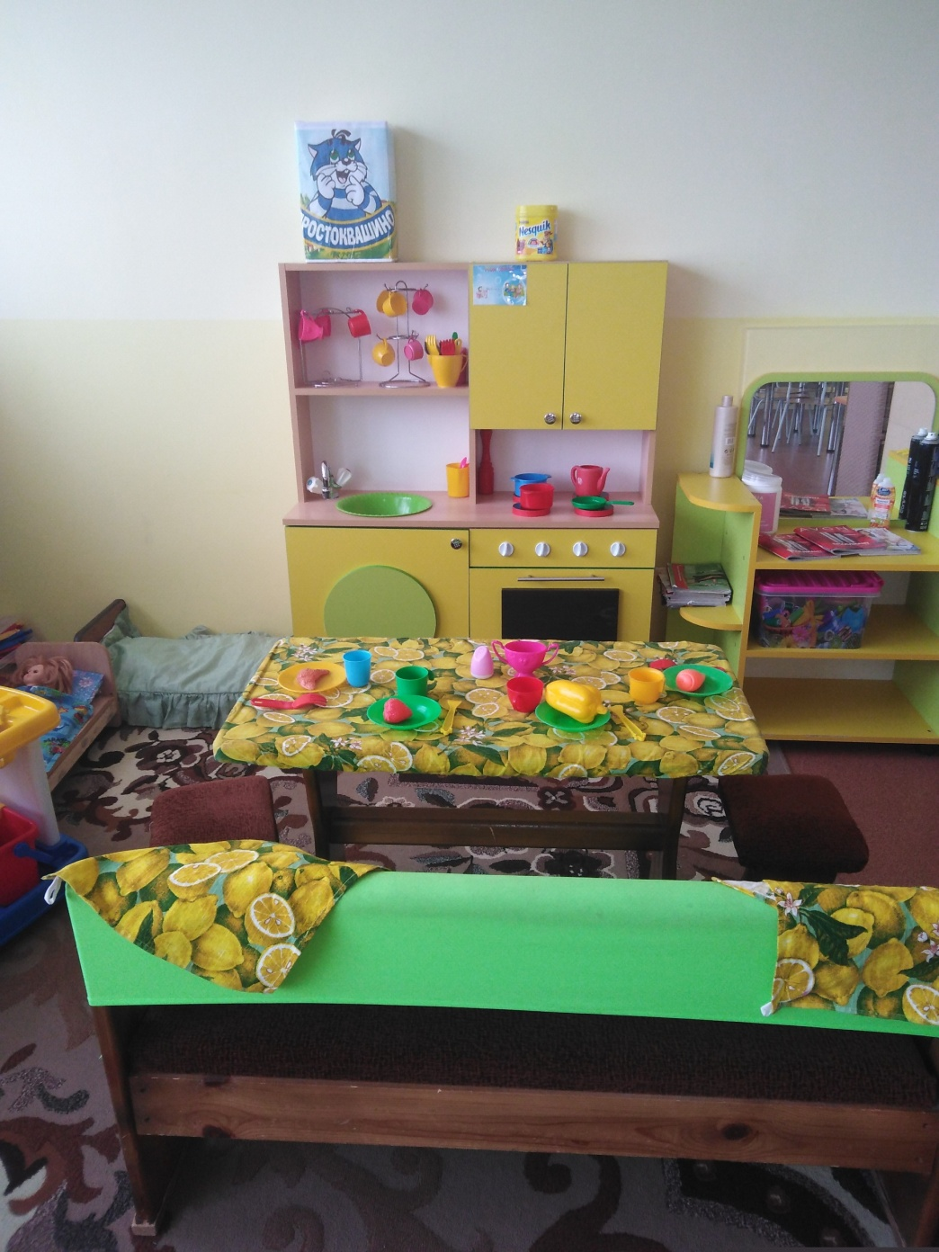

Slide 10
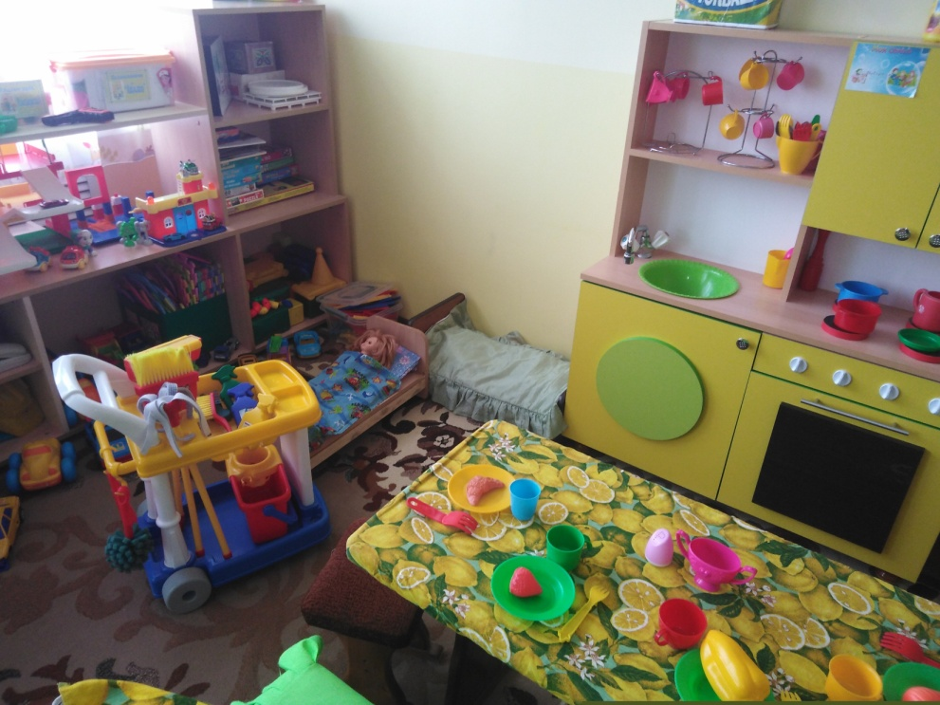
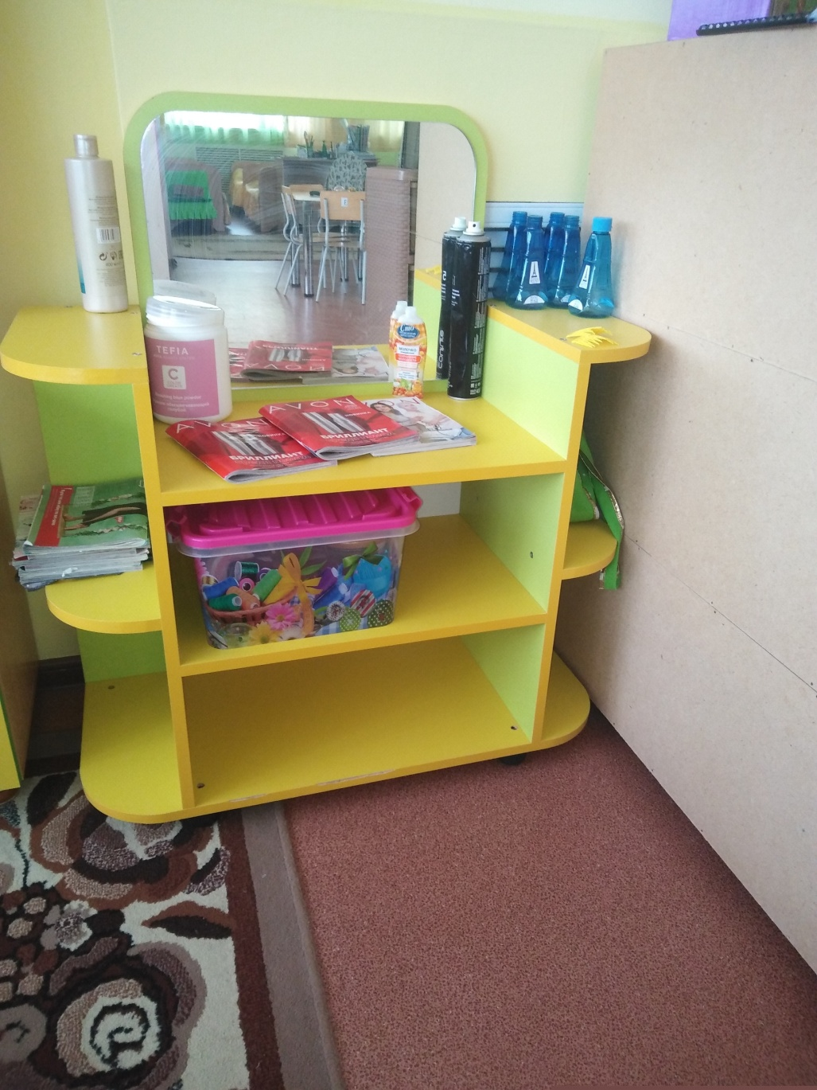
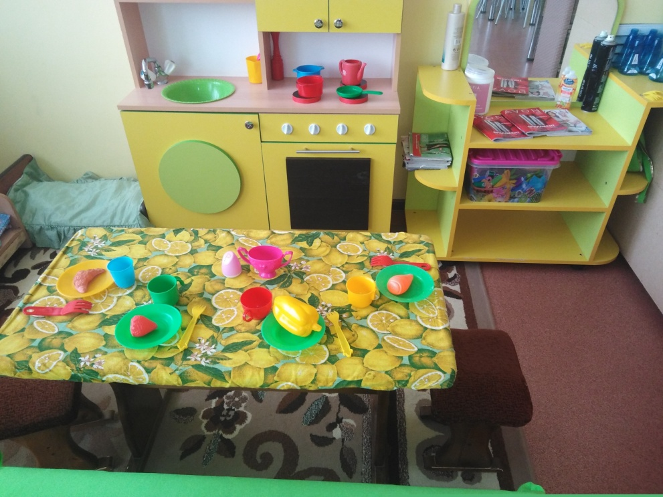

Slide 11
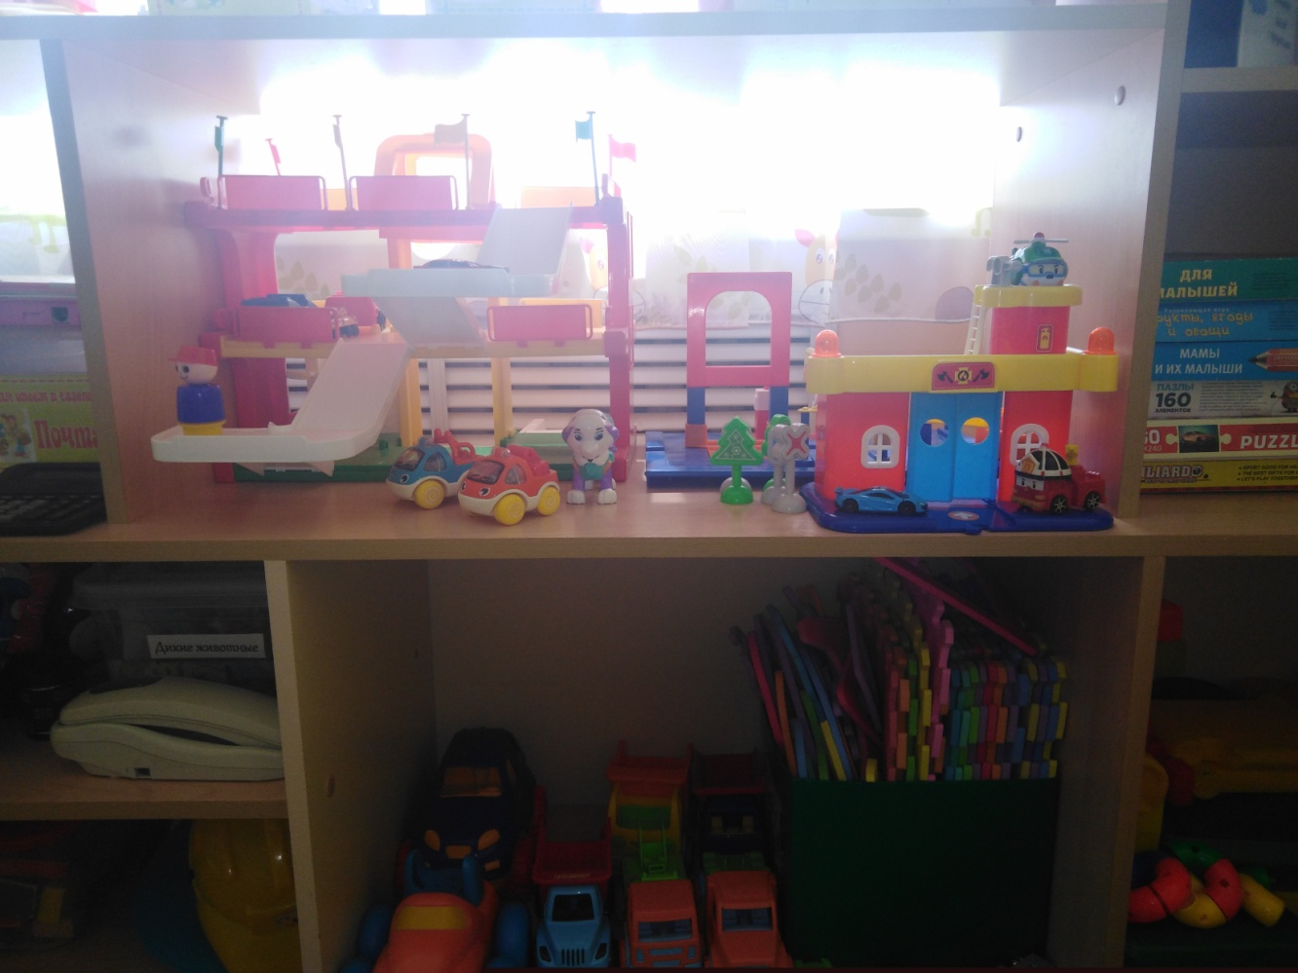
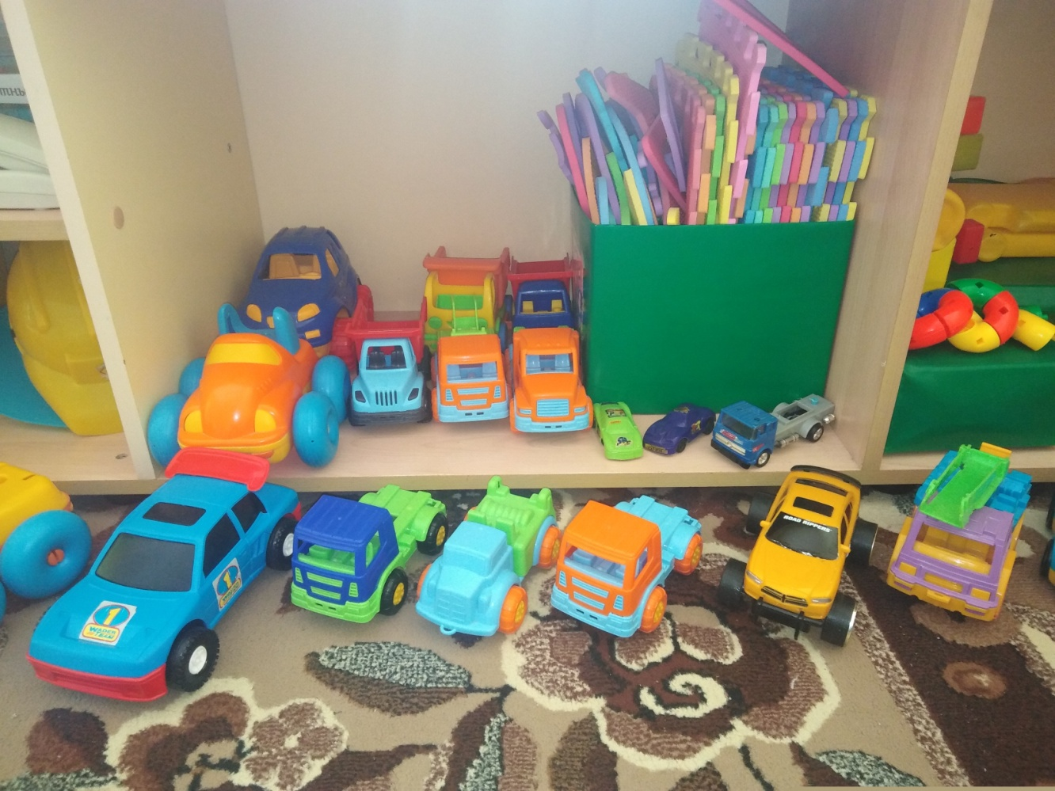

Slide 12
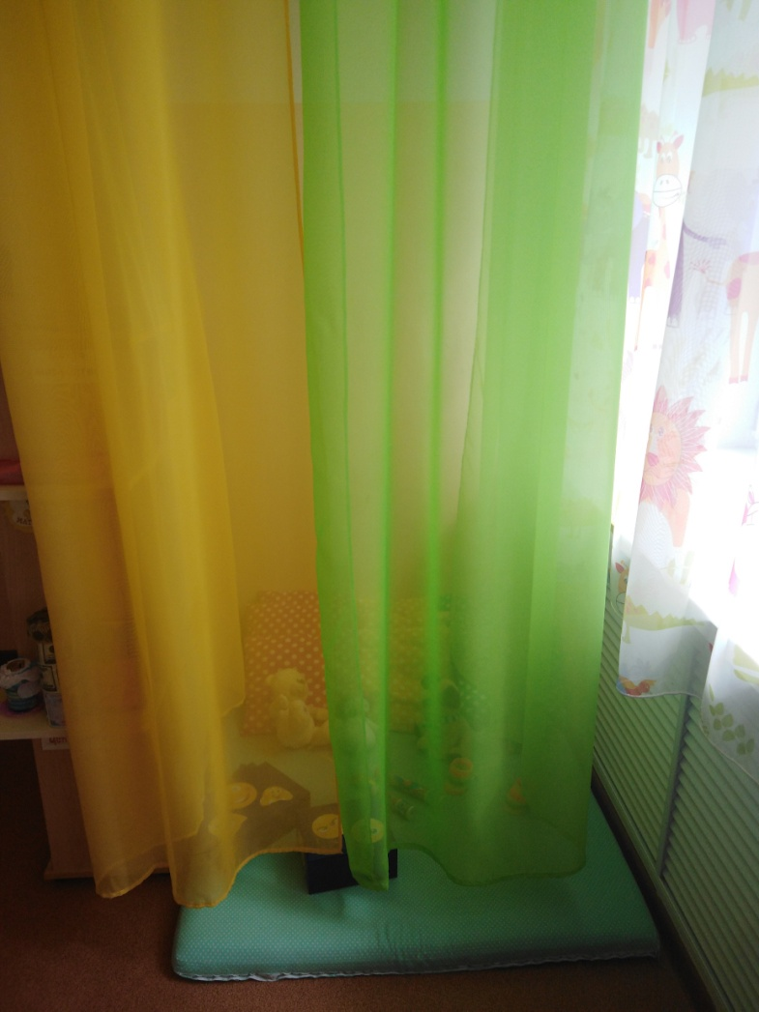
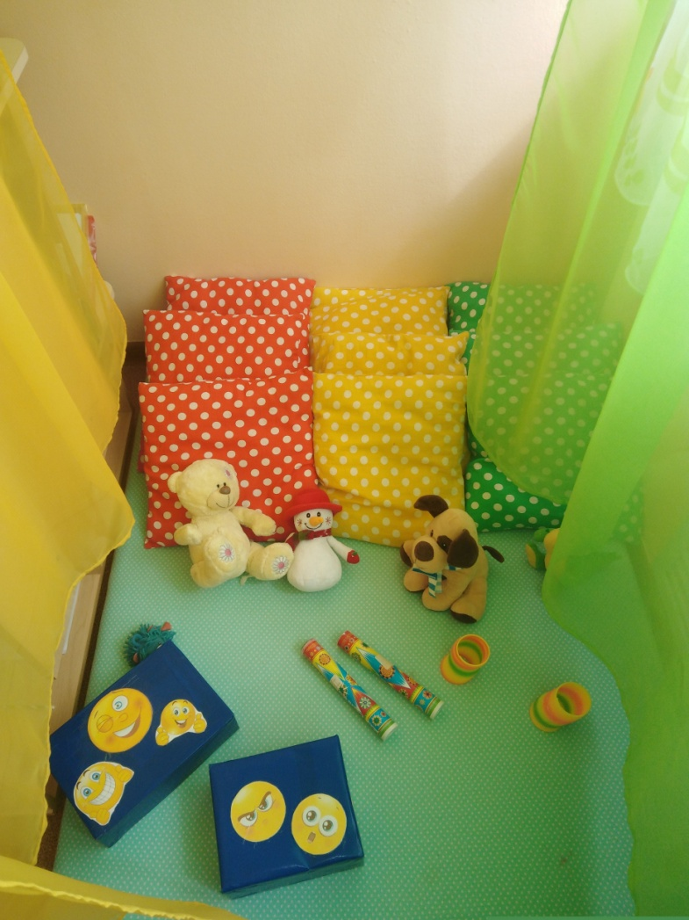
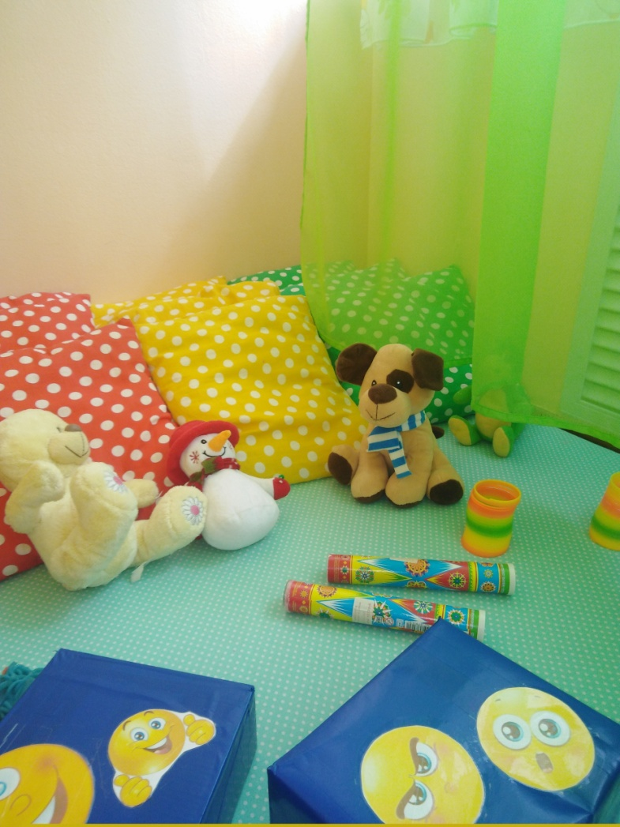
Центр уединения Это место, где ребёнок ощущает себя в полной безопасности, здесь он может побыть наедине с собой, успокоиться и расслабиться, поиграть с любимым предметом или игрушкой, рассмотреть интересную книгу или просто мечтать.

Slide 13
Познавательное развитие
Математический центр
В центре имеются материалы для обучения счёту, развитию представлений о величине и форме, оборудование для формирования представлений о числе и количестве.

Slide 14
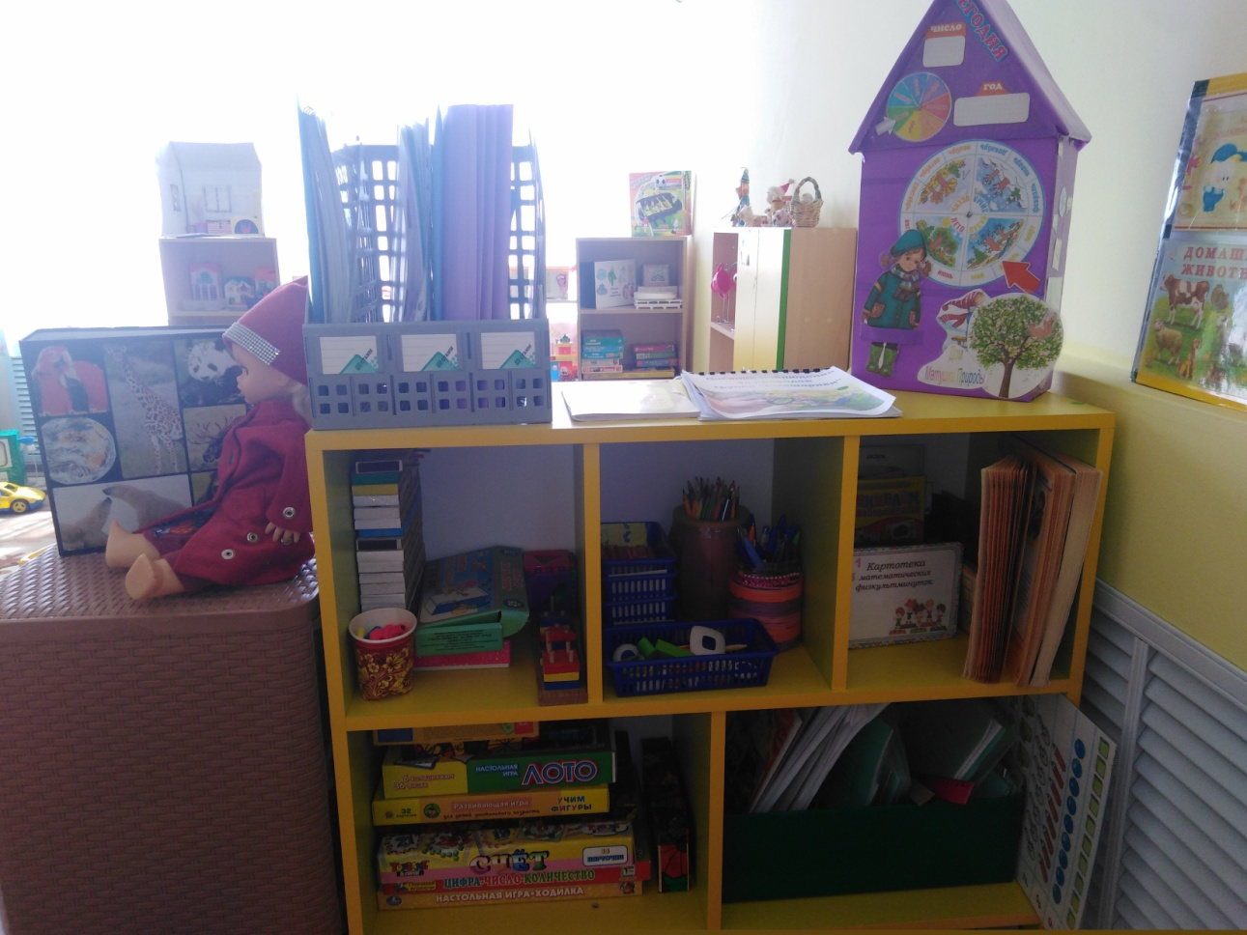
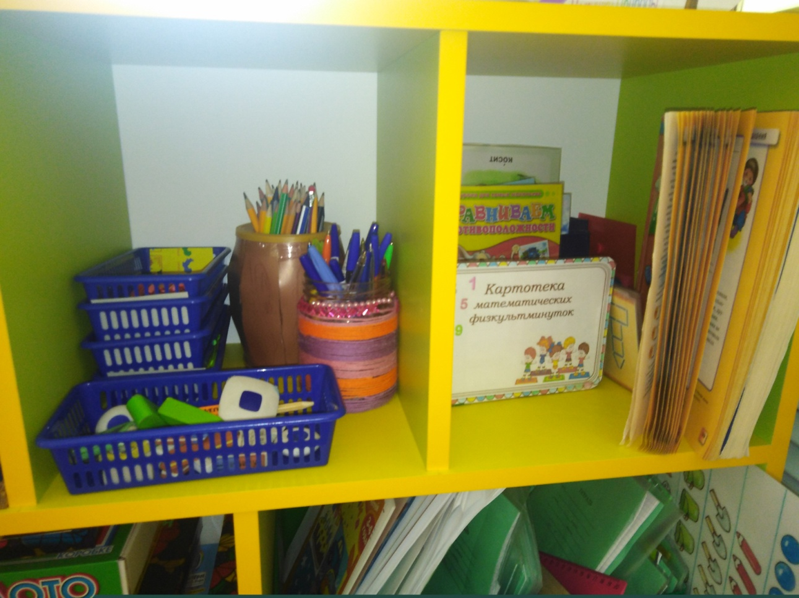

Slide 15
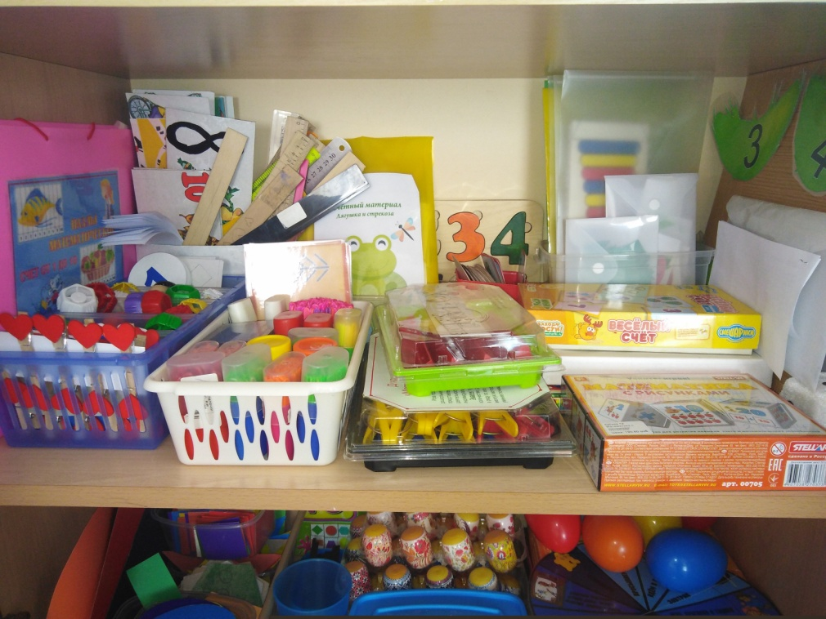
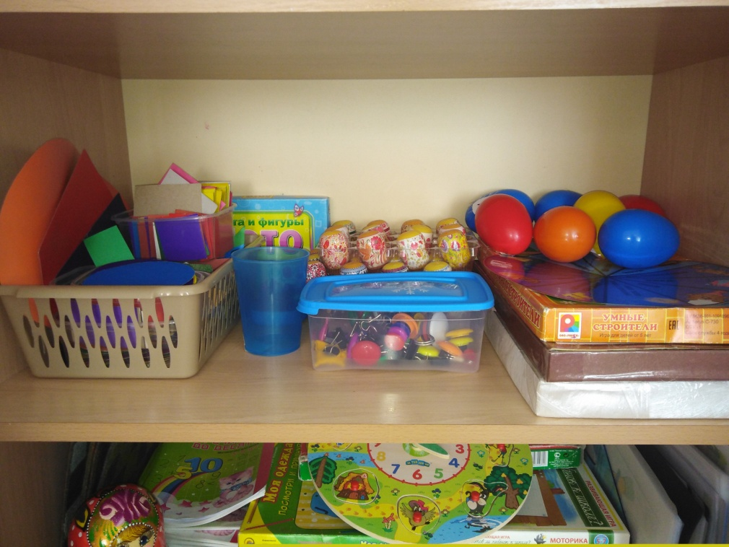
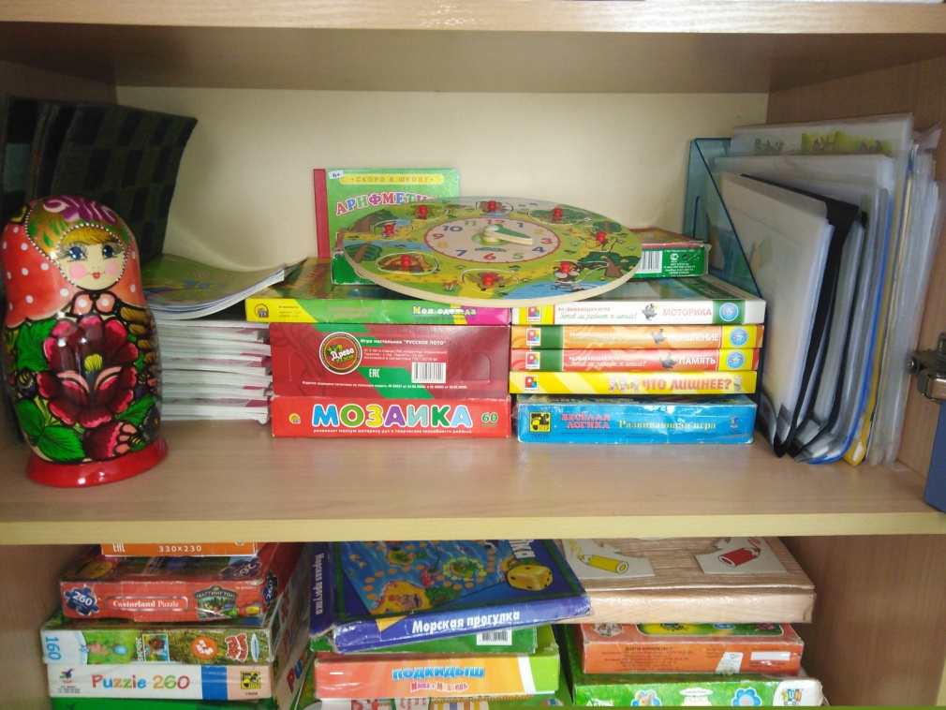

Slide 16
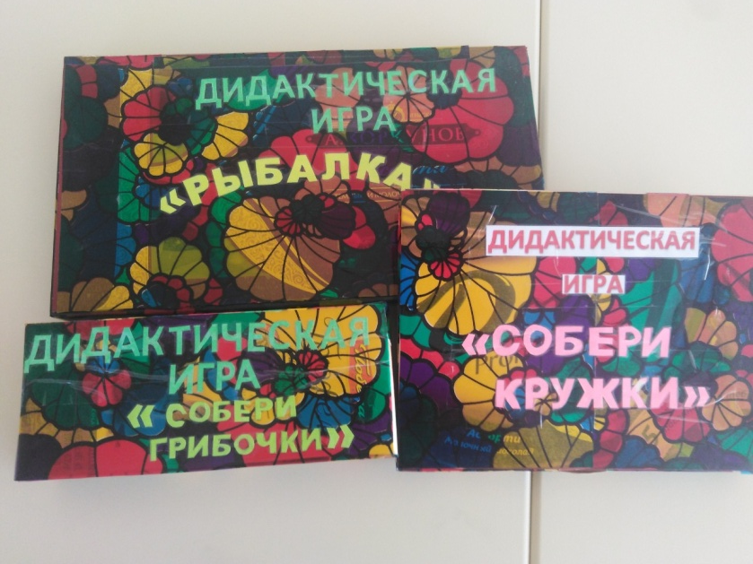
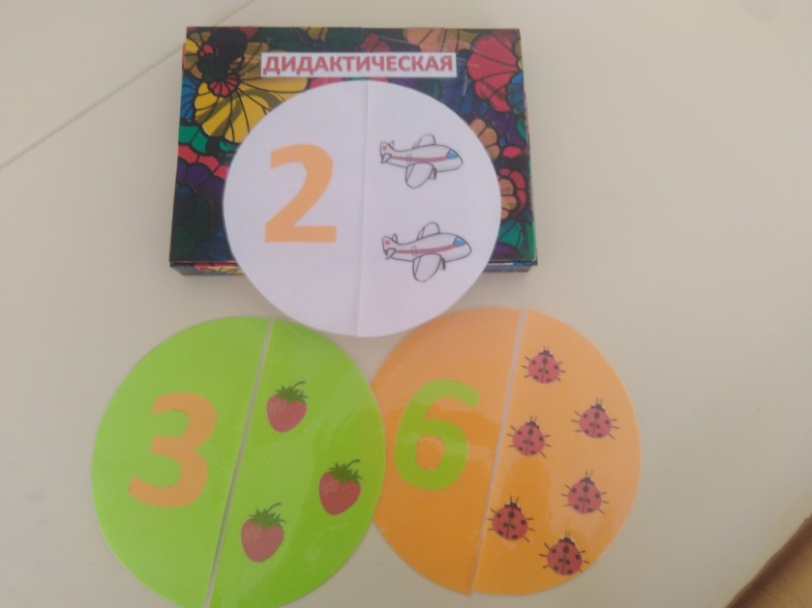
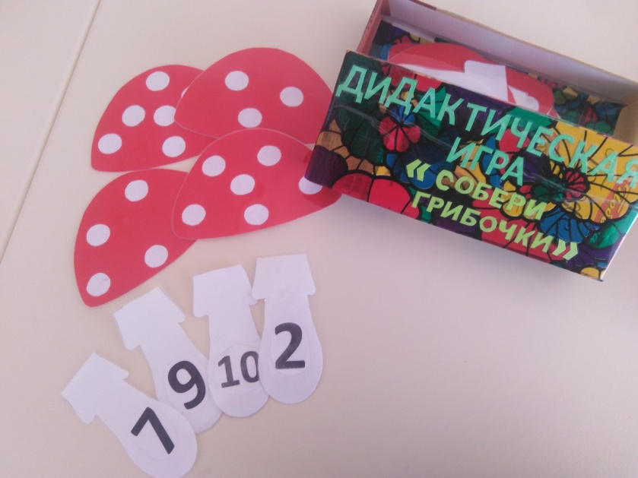

Slide 17
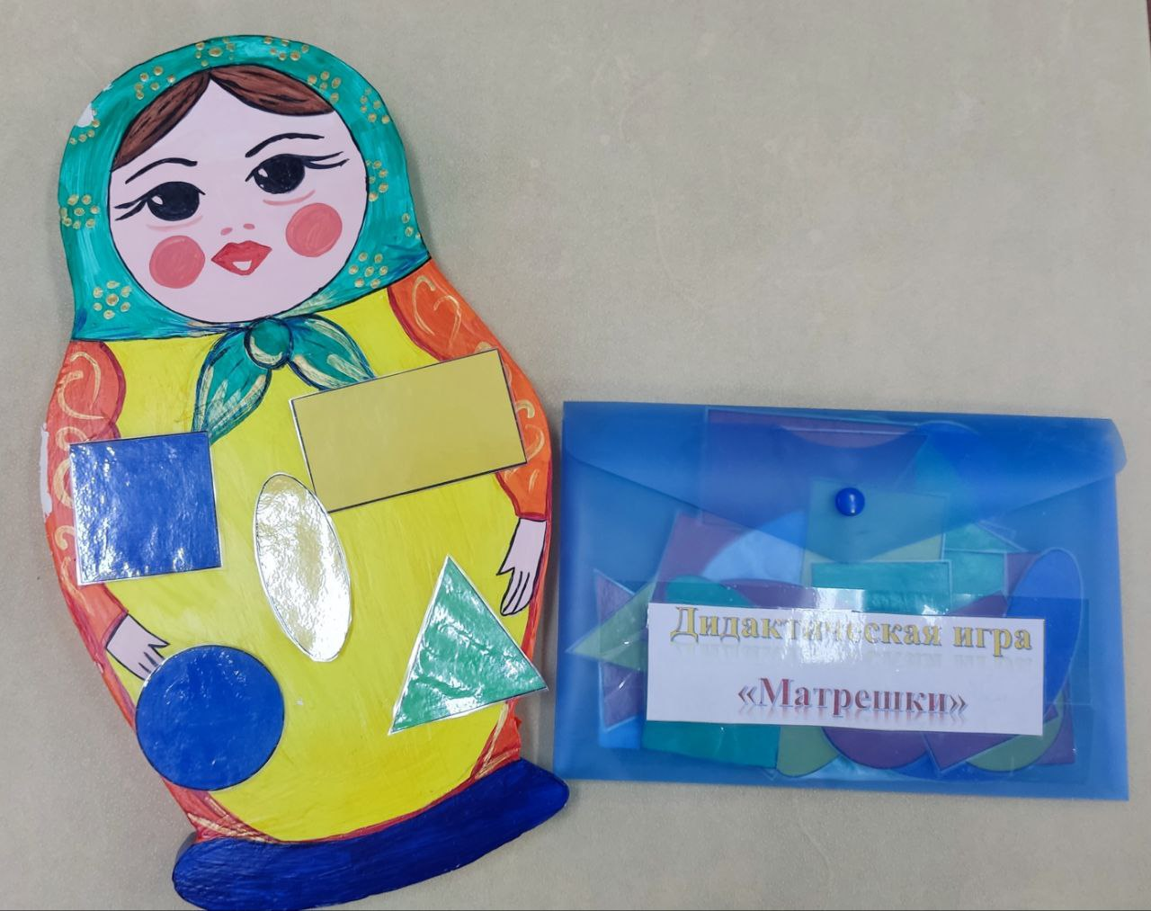
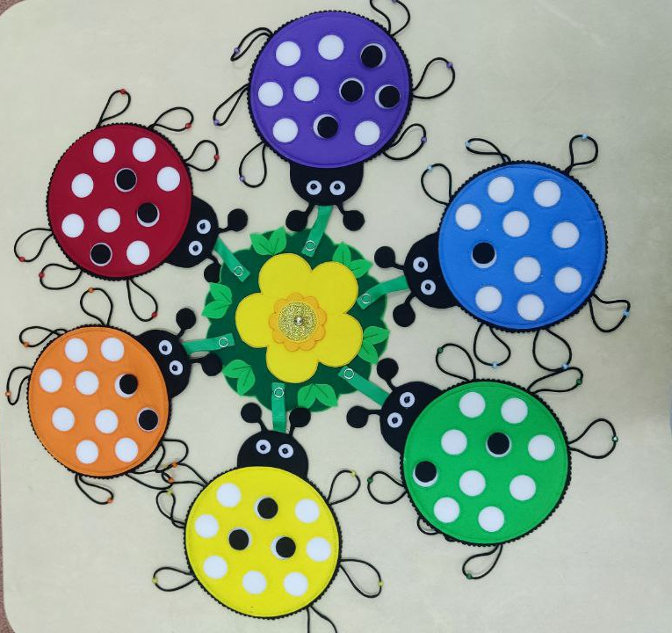
Дидактическая игра «Божья коровка»

Slide 18
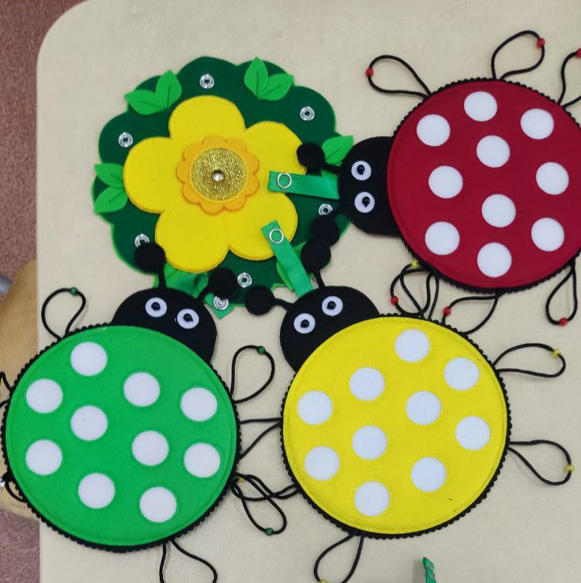
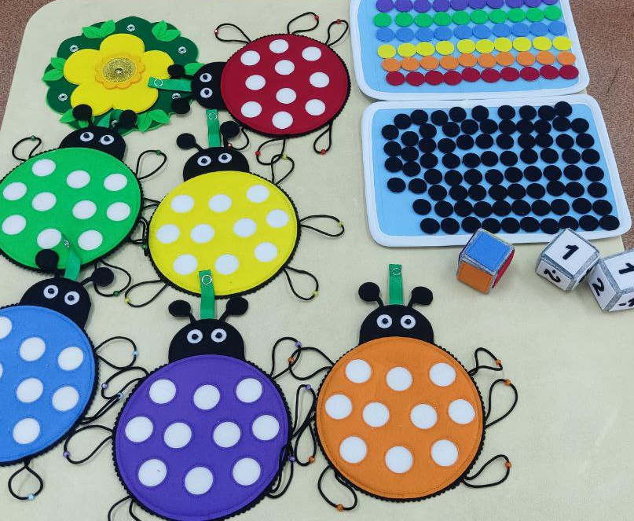
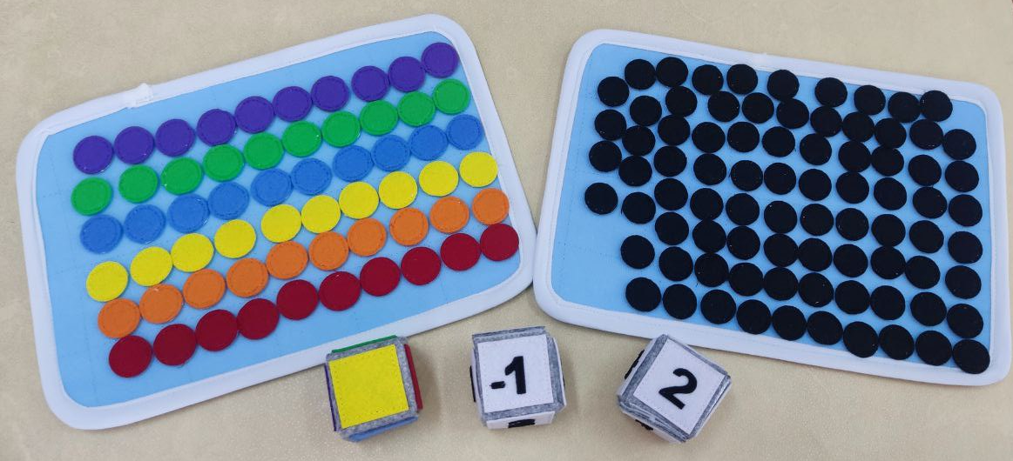

Slide 19
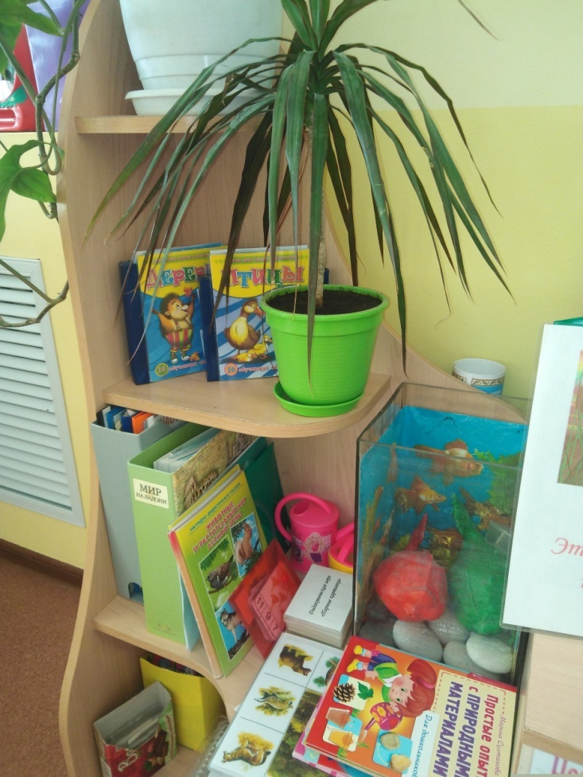
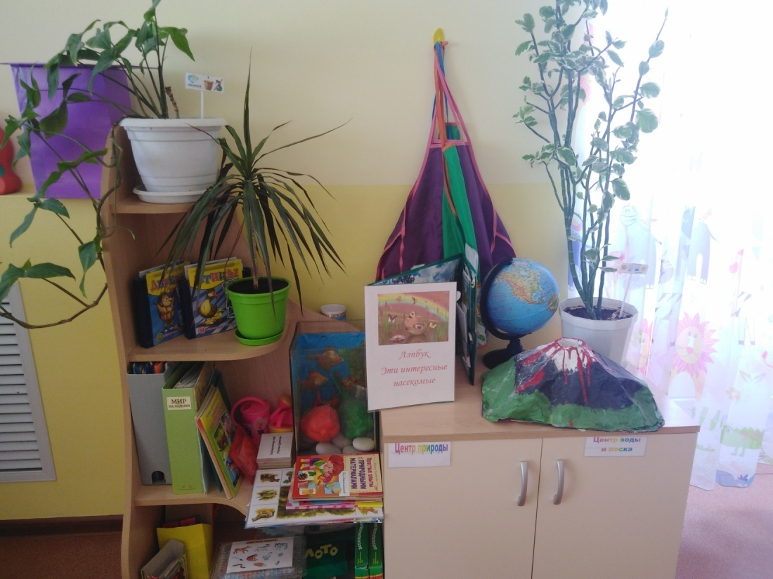
2. Центр природы Содержит различные виды комнатных растений на которых удобно демонстрировать видоизменения частей растения. Важным составляющим уголка природы является календарь природы, дневник наблюдений, схемы по уходу за растениями.

Slide 20
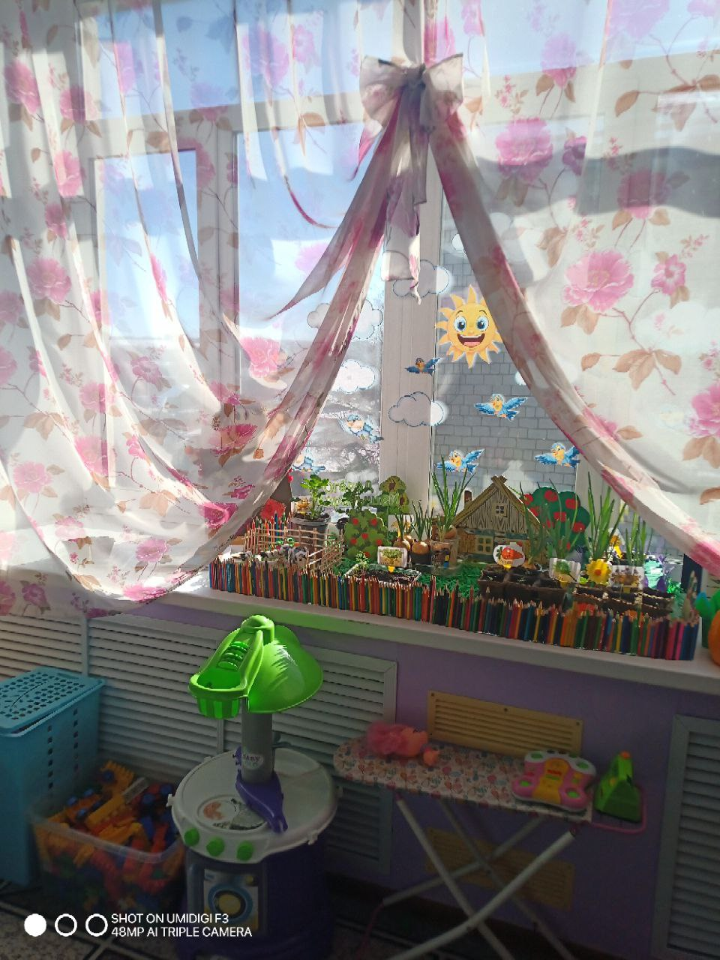
Что растет на нашей грядке?
Огурцы, горошек сладкий,
Помидоры и укроп
Для приправы и для проб.
Есть редиска и салат,
Наша грядка - просто клад.
В. Коркин.

Slide 21
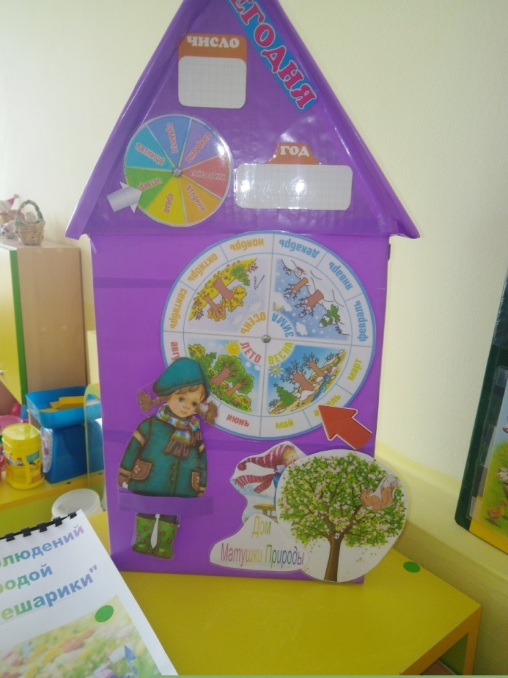
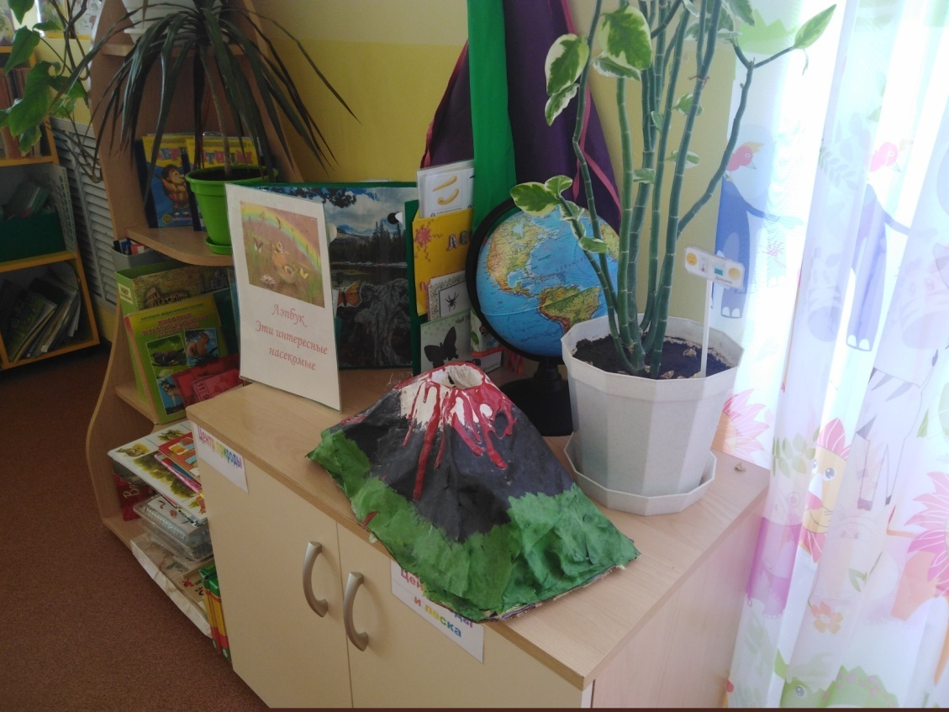

Slide 22
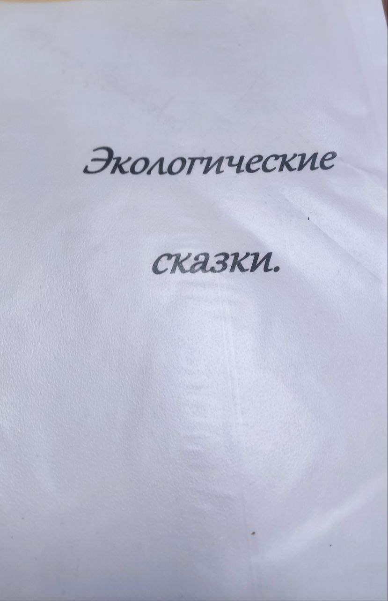
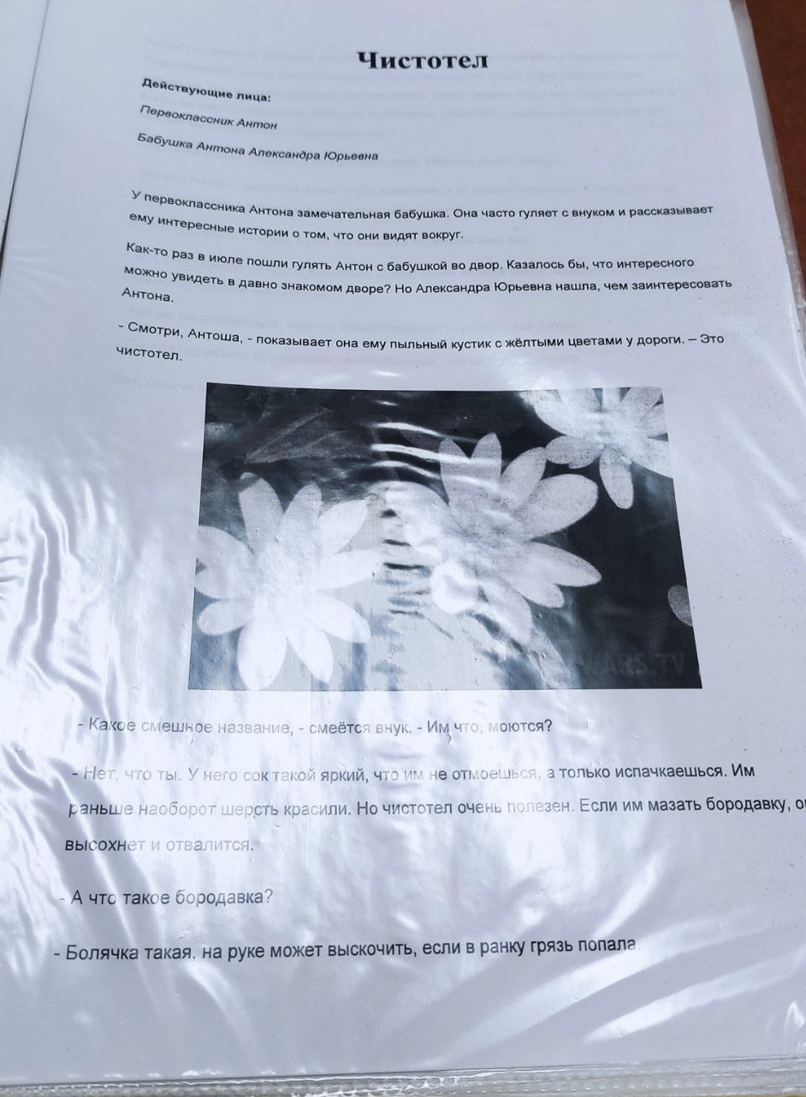

Slide 23
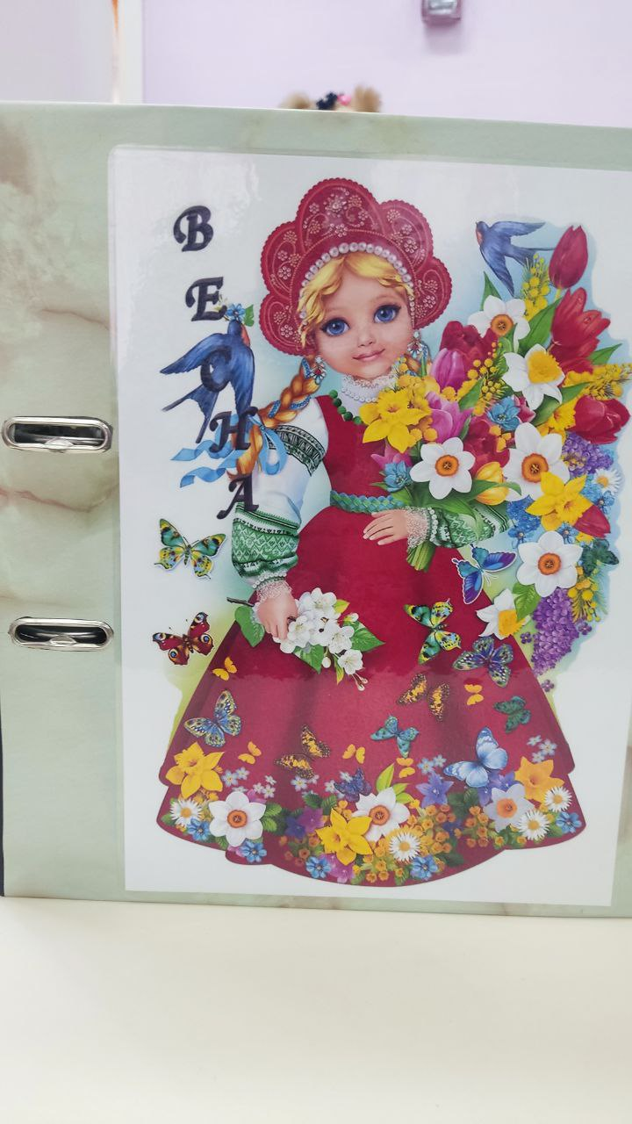
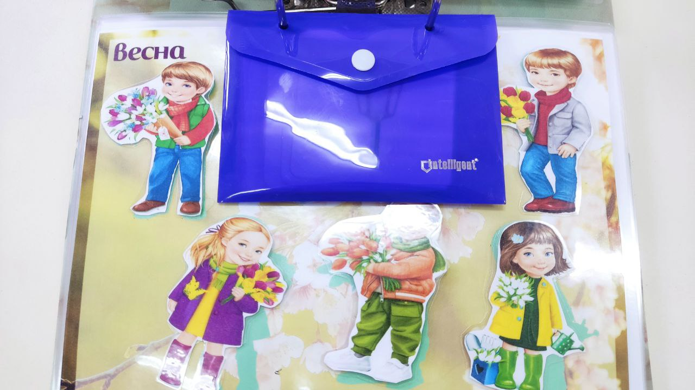
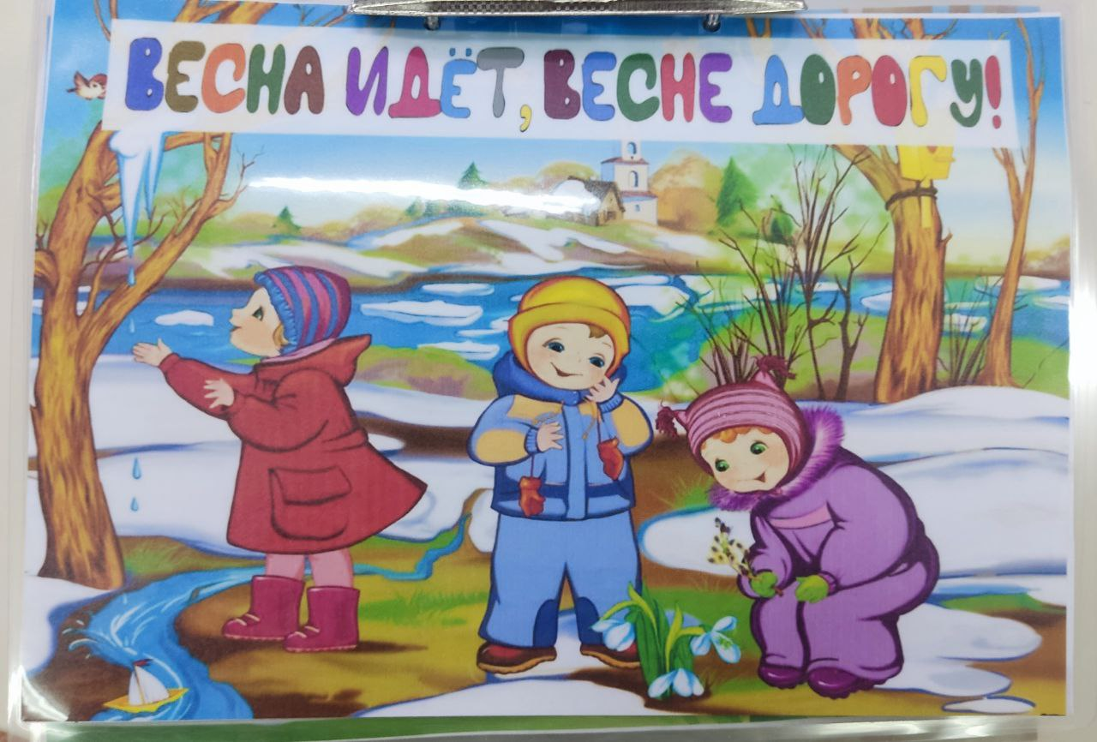
Альбом «Весна»

Slide 24
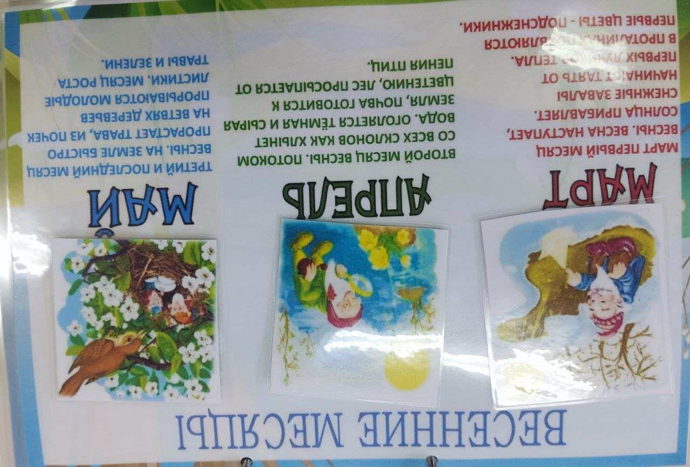
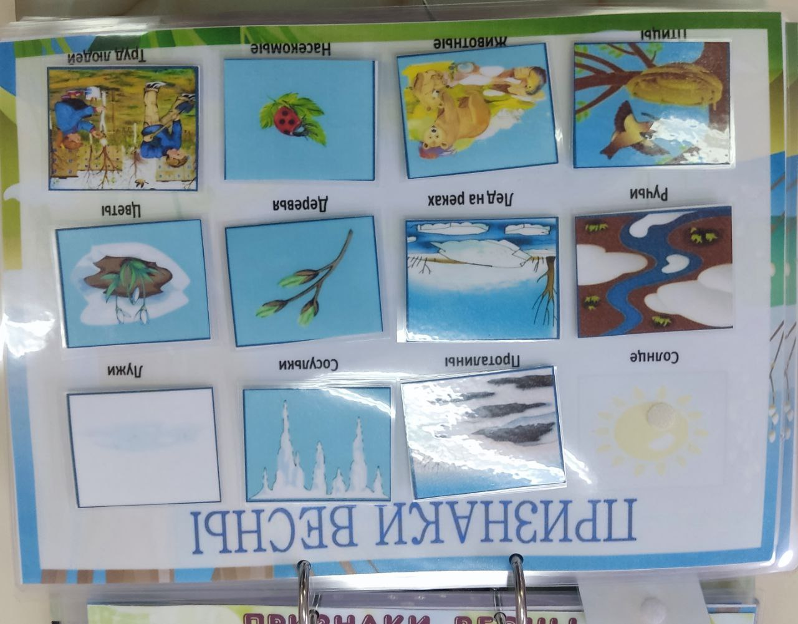


Slide 25




Slide 26



Проекты и дидактические игры

Slide 27


Дидактическая игра «Съедобно – не съедобно»

Slide 28





Slide 29


3. Патриотический центр В центре содержится материал по ознакомлению с родным городом, страной, государственной символикой, дидактические игры.

Slide 30



Slide 31



Альбомы о нашей исторической земле

Slide 32


Альбом «Народы РФ и их традиции»

Slide 33



Slide 34


Оренбургская область – наша малая Родина!

Slide 35





Slide 36



Slide 37




Slide 38



Slide 39



Slide 40





Slide 41




Slide 42


Художественно – эстетическое развитие Центр оснащён материалами для продуктивной и творческой деятельности.

Slide 43



Slide 44




Slide 45




Slide 46


Речевое развитие В центре речевого развития подобраны наборы предметных и сюжетных картинок, схемы – опоры для составления рассказов – описаний, беседы по сюжетным картинкам, игры по речевому развитию детей.

Slide 47



Slide 48



Slide 49



Slide 50



Slide 51



Театр на палочке
Теневой театр
Мнемотаблицы

Slide 52




Slide 53



Slide 54

Физическое развитие Центр физического развития содержит физическое оборудование: мячи разных размеров по количеству детей, гимнастические палки, кегли, скакалки, атрибуты к подвижным играм.

Slide 55



Slide 56



Slide 57


Дыхательные тренажеры

